Slide 1
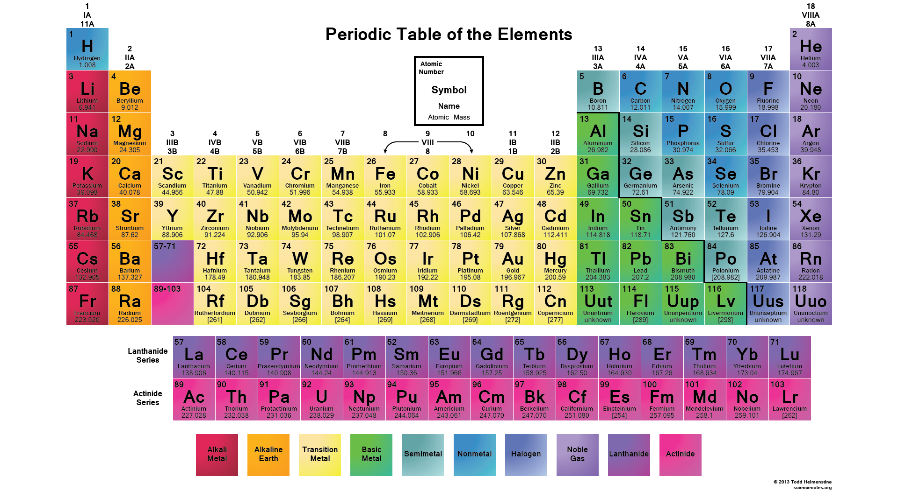
Správna stechiometrická rovnica pre vznik vody z vodíka a kyslíka potom už vedie k správnej interpretácii hmotnostného receptu a dá pre atóm kyslíka atópmovú hmotnosť 16. Prehodnotenie všetkých receptov potom dá správne atómové hmotnosti ako ich poznáme z Mendelejevovej tabuľky

Slide 2
V Mendelejevovej tabuľke na predchádzajúcom slajde sú už použité dnešné jednotky pre atómové hmotnosti. Pôvodná voľba starých chemikov bola, že jednotkou atómovej hmotnosti bude hmotnosť atómu vodíka. Dnešná voľba je, že jednotkou atómovej hmotnosti je 1/12 hmotnosti atómu uhlíka, presnejšie izotopu $C_{6}^{12}$.
V týchto jednotkách je potom atómová hmotnosť „bežného atómu vodíka“ (o chvíľu prezradíme, čo tým myslíme) 1.008.

Slide 3
Hmotnostné pomery v chemický receptúrach nie sú celočíselné, kým pomery hmotnostných pomerov sú presne celočíselné.
Ale bližší pohľad ukáže, že aj samotné hmotnostné pomery sú „takmer celočíselné“. Napríklad receptúra pre vodu
1g vodík + 7.94 g kyslík = 8.94 g voda
to je takmer
1g vodík + 8 g kyslík = 9 g voda
To vedie k tomu, že atómové hmotnosti veľa atómov v tabuľke sú „takmer celé čísla“. Čo by sme usúdili, keby platilo, že atómové hmotnosti sú „presne celé čísla“, hoci niekedy aj dosť veľké? Prirodzená interpretácia by bola taká, že atómy sú tiež zložené objekty, skladajúce sa z LEGO-tehličiek rovnakej hmotnosti

Slide 4
Až v 20.storočí sa ukázalo, že atómy sú naozaj zložené z elementárnejších častíc, z protónov, neutrónov a elektrónov. Protóny a neutróny sú v atómovom jadre, elektróny tvoria „elektrónový obal“. Pôvodná predstava o elektrónoch bola, že elektróny „obiehajú okolo jadra“, čosi ako malá slnečná sústava. Táto predstava sa ukázala byť chybná, správnu teóriu stavby atómu objasnila až kvantová mechanika, presne sformulovaná v dvadsiatych rokoch 20.storočia. Ukázala, že pre častice mikrosveta neplatí mechanika založená na Newtonových zákonoch ale konceptuálne úplne nový typ zákonitostí, ktoré na tejto úrovni nemôžeme ani len priblížiť.
Pojmy hmotnosti častice a elektrického náboja však ostávajú zachované aj v kvantovej mechanike a to je momentálne jediné, čo potrebujeme. Takže zhrňme (ako fakty bez ukázania, ako sme sa k nim dopracovali) potrebné hodnoty pre protóny, elektróny a neutróny.
Elektrón má záporný elektrický náboj o veľkosti -$1.602×{10}^{−19}$ C (náboj elektrónu má fyzik vedieť naspamäť). Elektrón voči protónu má zanedbateľnú hmotnosť (približne 2000-krát menšiu). Protón má kladný náboj v absolútnej hodnote rovnaký ako náboj elektrónu. Neutrón má nulový elektrický náboj, má hmotnosť málo väčšiu ako protón Atómy sú elektricky neutrálne, takže musia mať rovnaký počet elektrónov ako protónov. Počet protónov v jadre atómu sa volá atómové číslo atómu
V Mendelejevovej tabuľke:
atómové číslo
atómová hmotnosť

Slide 5
Patrí sa, aby fyzik vedel naspamäť atómové a atómové hmotnosti (niekedy nazývané aj hmotnostné čísla) s presnosťou na celé číslo aspoň vodíka, hélia, uhlíka, dusíka a kyslíka
Najjednoduchší atóm je atóm vodíka, ktorý sa skladá z jedného protónu a jedného elektrónu. Okrem toho existuje v prírode aj ťažký vodík (deutérium) ktorý má rovnaké atómové číslo (je to teda vodík) ale v jadre má okrem protónu aj neutrón. Hmotnostné číslo deutéria je približne 2.
Atóm s rovnakým chemickým menom (chemické vlastnosti atómu sú dané počtom elektrónov, teda atómovým číslom) ale rôznym počtom neutrónov sa volajú izotopy (toho istého prvku).
Hlavný izotop uhlíka má 6 protónov a 6 neutrónov, teda atómové číslo 6 a atómovú hmotnosť (z definície !!!) presne 12. Fakt, že pri značke uhlíka je v tabuľke uvedená atómová hmotnosť 12.011 odráža skutočnosť, že v prírode sa vyskytujú aj izotopy uhlíka s väčším počtom neutrónov a necelé číslo odráža relatívne zastúpenie rôznych izotopov v prírode. Obyčajný vodík s jedným protónom a jedným neutrónom má dosť presne atómovú hmotnosť 1, hodnota 1.008 v tabuľke odráža relatívne prírodné zastúpenie deutéria.

Slide 6
Prečo atómové hmotnosti nie sú celé čísla
tabuľkové hmotnostné čísla odrážajú priemerné zastúpenie izotopov v prírode
neutrón a protón nemajú rovnakú hmotnosť
väzbová energia jadra sa prejaví úbytkom hmotnosti voči sume hmotností protónov a neutrónov
hmotnosť elektrónu nie je celkom zanedbateľná

Slide 7
Mól
Chemické receptúry sme kvantitatívne vyjadrovali v jednotkách hmotnosti alebo objemu. Najprirodzenejšie by bolo vyjadrovať ich v celých číslach, v počtoch atómov alebo molekúl, tak ako sa to píše v stechiometrických vzorcoch, napríklad
2H₂ +O₂ = 2H₂O
sotva však môžeme laborantovi povedať zober 2 molekuly vodíka a 1 molekulu kyslíka
a urob z nich vodu.
V praxi musíme experimentálne pracovať s makroskopickými množstvami molekúl, teda s veľmi veľkými počtami molekúl. Sme zvyknutí, že veľké čísla majú osobitné mená ako milión, miliarda, bilión. To sú stále primalé čísla na narábanie s počtami molekúl, ktorých prichádza do úvahy rádovo 10²³.
Možná cesta by bola nazvať číslo 10²³ ako “chem” a recept na vodu by znel „zober dva chemy molekúl vodíka a jeden chem molekúl kyslíka a urob z nich vodu. Problém je v tom, že „chem“ je pekná číslovka s ostrou hodnotou ale pre laboranta nepríjemná, lebo sotva môže rátať molekuly štýlom jedna, dve, tri, štyri,...,chem.
Ani predavač v železiarstve neráta klince po jednom, keď zákazník povie potrebujem 2500 klincov. Naráta 100 klincov, odváži ich a potom odváži 25-krát väčšiu hmotnosť. Pri často predávanom počte klincov má už pripravenú tabuľku prepočtu hmotnosti na počet klincov. Takže aj chemici majú pripravenú tabuľku na taký prepopčet. Kľúčom je slovo mól.

Slide 8
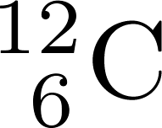
Mól
Mól je jednotka látkového množstva, de facto je to číslovka definovaná takto:
1 mol častíc je taký počet častíc koľko je atómov v 12 g uhlíka .
Často potrebujeme vyjadriť hodnotu „číslovky“ mol aj numericky, zaviedol sa preto pojem
Avogadrova konštanta (Avogadrovo číslo) ako počet častíc v jednom móle, experimentálna hodnota je
6.022140857(74)×10²³ mol⁻¹
Dve cifry v zátvorke je obvyklý spôsob ako uvádzať neurčitosť merania (jednu štandardnú odchýlku) na dve platné cifry na posledných uvedených desatinných miestach.
Všimnite si „fyzikálny rozmer“ mol⁻¹. Je užitočné používať takýto rozmer, aby sme nestratili zo zreteľa, že „bezrozmerný výsledok“ nie je obyčajné číslo ale číslo vyjadrené v „jednotkách“ mol. Zdrojom chyby môže byť často fakt, že niekto používa väčšiu jednotku kmol (kilomol) a keď pomiešam v jednom vzorci mol a kmol, dostanem rádovo zlú hodnotu na konci.
Dobrý zdroj informácií o tom, ako sa Avogadrova konštanta prakticky meria je Perrinova nobelovská prednáška
http://www.nobelprize.org/nobel_prizes/physics/laureates/1926/perrin-lecture.html

Slide 9
Aký je rozdiel medzi receptami pre pečenie a chemickými receptami, pokiaľ ide o nedodržanie presných hmotnostných pomerov
Čo hovorí zákon o stálych zlučovacích pomeroch
Čo hovorí zákon o množných zlučovacích pomeroch
Avogadrov zákon
Čo platí o pomeroch hmotnostných pomerov v chemických receptoch
Prečo atómové hmotnosti nie sú celé čísla
Čo je to mól
Čo je to Avogadrovo číslo a akú má veľkosť
Aký je typický rozmer jednej molekluly
Uveďte atómové hmotnosti aspoň piatich prvkov
Čo to je atómové číslo
Uveďte atómové čísla aspoň piatich prvkov

Slide 10
Elementy teórie pravdepodobnosti

Slide 11
Náhodná udalosť
V bežnom živote ale aj vo fyzike používame slovo „udalosť“ na označenie „čohosi čo sa stalo v dobre definovanom čase a spravidla aj mieste“, o čom noviny môžu doniesť správu že „včera o 15:30 sa na križovatke Tomášikova Ružinovská zrazili dve autá“. Takéto „správy o udalostiach“ sú zaznamenávané aj vo fyzikálnych databázach ako „podľa včerajších pozorovaní konštatujeme, že v galaxii XY pred 5 milión rokmi (určené podľa vzdialenosti) vybuchla supernova. Alebo !na urýchľovači LHC sa bola v rune 243897 zaznamenaná produkcia 4-leptónového eventu (anglické slovo event znamená udalosť) svedčiaca o produkcii Higgsovej častice.
Obe spomínané fyzikálne udalosti sú (alebo sa nám prakticky javia) ako „náhodné“, pretože sú „naozaj náhodné“ (Pánboh asi naozaj hrá kocky, hoci sa to Einsteinovi nezdá uveriteľné), alebo ich nemáme dostatočne pod kontrolou.
V každom prípade pre prácu s takými udalosťami prakticky potrebujeme matematický aparát teórie pravdepodobnosti.

Slide 12
Náhodná udalosť a náhodná veličina
Predovšetkým každú náhodnú fyzikálnu udalosť potrebujeme jednoznačne identifikovať, pomenovať, aby sme ju vedeli rozlíšiť od iných podobných udalostí.
Okrem toho u každej fyzikálnej náhodnej udalosti spravidla vieme zistiť (odmerať) viacero hodnôt rôznych fyzikálnych veličín, ktoré ju charakterizujú. Hodnoty tých veličín nemusia byť jednoznačné, teda môže existovať viac rôznych náhodných udalostí s rovnakou hodnotou nejakej fyzikálnej veličiny.
V dôsledku náhodnosti udalosti majú hodnoty s ňou spojených fyzikálnych veličín tiež náhodný charakter, hovoríme preto o náhodných veličinách.
V prípade, že hodnota nejakej náhodná veličina je jednoznačná, teda že jednoznačne identifikuje náhodnú udalosť, môžeme hodnotu tej veličiny použiť na pomenovanie (identifikáciu) náhodnej udalosti. Vo fyzike to aj spravidla tak robíme a preto v mnohých textoch sa nerozlišuje medzi pojmom „náhodná udalosť“ a „náhodná veličina“.

Slide 13
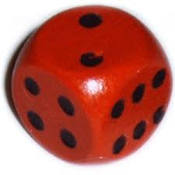
Príklad náhodných udalostí
Je dobré predstavovať si abstraktne popísané veci aj na konkrétnych príkladoch, tu sú dva typické:
Náhodná udalosť:
hod hracou kockou
Náhodná udalosť:
hod šípkou

Slide 14
Diskrétne a spojité udalosti a veličiny
Dva uvedené príklady sa v niečom fundamenálne líšia:
pre hod kockou existuje len 6 spôsbov ako môže hod dopadnúť, teda existuje len 6 rozličných náhodných udalostí. Nepokúšame sa o úplnú rigoróznosť textu, takže naraz sa nám tu objavilo čosi také ako pre opakované hádzanie kockou „dve rovnaké udalosti , ktoré sa stali v rozličných časoch“ (padla 2-x 6-ka v rozličných časoch). Kľúčový nie je ani tak konečný počet rôznych udalostí ako fakt ich diskrétnosti, čo prakticky znamená pomenovateľnost (identifikovateľnost) pomocou celých čísel.
pre hod šípkou na terč, ak má šípka nekonečne ostrý hrot, existuje „spojite nekonečne veľa výsledkov“ teda „spojite nekonečne veľa náhodných udalostí“.
To neznamená, že udalosti sa nedajú jednoznačne pomenovať, ibaže sa to nedá pomocou diskrétnej množiny celých čísel. Musíme použiť nejakú „spojitú“ množinu reálnych čísel. Napríklad šípkovým terčom v hostinci v jednorozmernom svete je úsečka, udalosťou je ideálny geometrický bod dopadu na úsečke a menom udalosti napríklad súradnica bodu dopadu na úsečke (určená ako vzdialenosť bodu dopadu od ľavého krajného bodu terča)

Slide 15
Diskrétne a spojité udalosti a veličiny
Diskrétne udalosti sú pomenovateľné ale aj vymenovateľné, teda môžem pripraviť, aspoň v princípe, úplný zoznam možných udalostí, pričom zoznam môže byť aj nekonečný.
Spojité udalosti sú pomenovateľné ale nie vymenovateľné.
S tým súvisí ďalšia vec: spojité udalosti sú neopakovateľné. Každý hod nekonečne ostrou šípkou vedie na udalsoť pomenovanú konkrétnym reálnym číslom, ale žiadne dva hody nevedú na to isté reálne číslo (s teoretickou presnosťou na nekonečný počet desatinných miest).

Slide 16
Intuitívny pojem pravdepodobnosti diskrétnych udalostí
Nebudeme sa pokúšať o rigoróznu definíciu pojmu „pravdepodobnosť nejakej udalosti“. Pre diskrétne udalosti je to intuitívne zrejmý pojem. Diskrétne udalosti sú opakovateľné. Môžem si teda predstaviť situáciu, že opakujem „hody“ veľmi-veľa-krát (teoreticky nekonečne-veľa-krát) a spočítam koľko bolo všetkých hodov a koľkorát som pozoroval udalosť, ktorej pravdepodobnosť zisťujem
Povedzme pri hode kockou počítam koľkokrát padla 5-ka. Nech celkový počet hodov bol N=12000 a z toho 5-ka padla N₅=1852-krát. Povieme, že sme pozorovali, že pravdepodobnosť, že padne 5-ka bola
Ibaže, ak my alebo niekto druhý zopakuje „rovnaký experiment“, možno spozoruje, že 5-ka padla iný-počet-krát, napríklad 2046-krát, čo sa vyhodnotí ako
Rozličné získané hodnoty interpretujeme tak, že ide o štatistické fluktuácie. Veríme pritom, že vplyv štatistických fluktuácií na výsledok klesá s rastúcim počtom „hodov“, takže existuje čosi ako „skutočná pravdepodobnosť“, ku ktorej získané čísla „konvergujú“ pri zvyšujúcom sa počte „hodov“. Toto považujeme za čosi ako „prírodný zákon“. Podobne ako pri iných prírodných zákonov, ani tu nevieme dokázať že „je to pravda“, ale zákonu iba „veríme“.

Slide 17
Teoretické určenie pravdepodobnosti diskrétnych udalostí
Niekedy sme presvedčení („veríme“), že poznáme čosi ako „teóriu fyzikálneho procesu“ vedúceho k skúmaným náhodným udalostiam. Potom sa v rámci tej teórie môžeme pokúsiť „určiť teoreticky“ relevantné pravdepodobnosti. Povedzme ak pre danú hraciu kocku „veríme, že kocka nie je falošná“, potom tým vyjadrujeme, že „veríme, že pravdepodobnosť všetkých 6 možných udalostí je rovnaká“. Odtiaľ ale rovno vyplýva že teoretická pravdepodobnosť bude

Slide 18
Pravdepodobnosť spojitých udalostí
Spojité udalosti sú neopakovateľné, preto sa intuitívny model pravdepodobnosti založený na opakovaných „hodoch“ nedá použiť pre spojité udalosti. V skutočnosti nie je možné rozumne definovať pravdepodobnosť pere konkrétnu udalosť z množiny spojitých udalostí. To ale nevadí, lebo ani meraním sa nemožno presvedčiť, ktorá konkrétna udalosť nastala. Akýmkoľvek meraním nejakej veličiny môžeme určiť len niekoľko platných cifier z jej hodnoty a teda neidentifikujeme konkrétnu spojitú udalosť presne.
Použitie teórie pravdepodobnosti v priestore spojitých udalostí sa zakladá na vhodnej diskretizácii. Nemôžeme sa spýtať na pravdepodobnosť toho, že nastane nejaká konkrétna udalosť $ξ$, ale môžeme sa spýtať, či nastane nejaká udalosť z istého intervalu $ξ∈(a,b)$. To, či nejaká udalosť „padla“ do intervalu je experimentálne testovateľné a opakovateľné, preto sa dá, aspoň principiálne, určiť pravdepodobnosť $p(ξ∈\left(a,b\right))$.

Slide 19
Probability technology:
Discrete random variables

Slide 20
Matematický formalizmus pre diskrétne udalosti
Diskrétne udalosti je možné vymenovať, preto hodnoty pravdepodobností jednotlivých udalostí je možno jednoducho tiež vymenovať napríklad v tvare postupnosti (hoci v princípe nekonečnej). Ak teda jednotlivé udalosti identifikujeme pomocou celých čísel $i$, potom ich pravdepodobnosti zadávame ako členy postupnosti $p\left(i\right),$ pričom
Suma (normalizácia „na jednotku“) vyjadruje fakt, že „pravdepodobnosť, že nastane hocičo“ musí byť rovná jednej.
Ak nás zaujímajú nielen udalosti ale aj hodnota nejakej veličiny $x$ charakterizujúca udalosť, potom označíme hodnotu tej veličiny v prípade, že nastala udalosť $i$ ako $x_{i}$. Špecifikovanie pravdepodobnostného modelu potom vyžaduje, že okrem postupnosti pravdepodobností $p(i)$ musíme zadať i postupnosť hodnôt $x_{i}$, prípadne podobných postupností pre ďalšie veličiny.

Slide 21
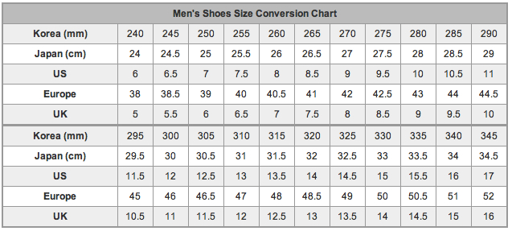
Kompresia pravdepodobnostnej informácie
Predstavme si jednoduchý pravdepodobnostný model: predajňu topánok pre náhodných (nezazmluvnených) zákazníkov. Do predajne môže v princípe prísť ľubovoľný obyvateľ Zeme, to je náhodná udalosť. Náhodných udalostí je niečo okolo 6 miliárd. To, čo zaujíma majiteľa, je veľkosť potrebnej topánky pre konkrétneho zákazníka.
Majiteľ nemôže mať z každého vzoru všetky veľkosti, to by bol príliš veľký umŕtvený kapitál. Musí mať takú zbierku veľkostí, aby s vysokou pravdepodobnosťou obslúžil náhodného zákazníka. Nie je praktické, aby chcel mať zoznam všetkých ľudí na Zemi, k nim hodnotu pravdepodobnosti, že sa objavia v jeho obchode a ku každému veľkosť jeho topánok. To je 12 miliárd čísel, priveľa na zostavenie rýchlej objednávky u výrobcu. Potrebuje vhodne komprimovanú informáciu, ktorú si vie „v hlave“ predstaviť a dobre sa rozhodovať.

Slide 22
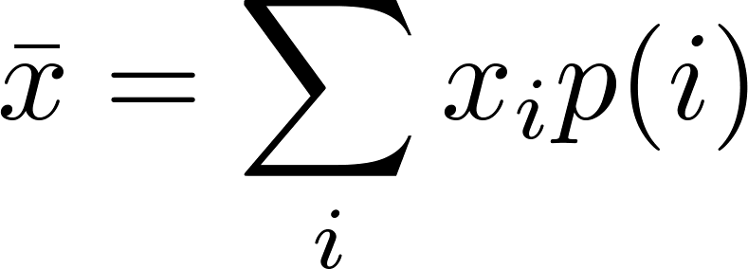
Kompresia pravdepodobnostnej informácie
V praxi sa osvedčilo niekoľko spôsobov kompresie informácie. Ak chcem maximálnu a pritom stále orientačne užitočnú informáciu, spravidla sa pýtam na jediné číslo
stredná hodnota veľkosti topánky náhodného zákazníka
Matematici vyhútali takúto definíciu strednej hodnoty
Toto číslo hovorí dosť málo pre praktického predajcu, ale niečo hej. Napríklad predajca v Taliansku, kam chodia väčšinou Taliani vie, že toto číslo je menšie ako podobné číslo, ktoré zaujíma predajcu na Slovensku, lebo Slováci majú v strednom väčšie nohy. Takže v talianskom obchode sú topánky v strednom o čosi menšie ako v slovenskom obchode. Preto nápad prvých podnikateľov „po revolúcii“ objednávať „moderné talianske kolekcie“ nebol najlepší nápad.
Zaujímať sa iba o strednú hodnotu, podľa toho sa nedajú objednávať topánky. Treba aj odhad „rozumného intervalu“ veľkostí okolo strednej hodnoty.

Slide 23
Kompresia pravdepodobnostnej informácie, rozptyl hodnôt okolo strednej
Matematici vyhútali takúto charakteristiku
Prečo taký komplikovaný výraz s odmocninou a kvadrátom. Lebo nefungoval „prvý nápad“ vypočítať strednú odchýlku
Vyjde totiž nula, lebo kladné a záporné odchýlky sa vyrušia na nulu.
Matematici vyhútali aj názvy
sa volá stredná hodnota
sa volá variancia alebo stredný kvadrát odchýlky
sa volá stredná kvadratická odchýlka alebo štandardná odchýlka

